Slide 1
Funktionsprinzipien und Anwendungen von Algorithmen zur Pfadplanung
Mohammed Salih Mezraoui
David Gruber
Marius Müller

Slide 3
Optimierung
Optimierung
Notes:
Als nächstes beschäftigen wir uns damit welche Strategien es gibt, um Algorithmen zur Pfadplanung und im besonderen Dijkstra Algorithmus zu optimieren
Um das zu motivieren, schauen erstmal Beispiel an

Slide 4
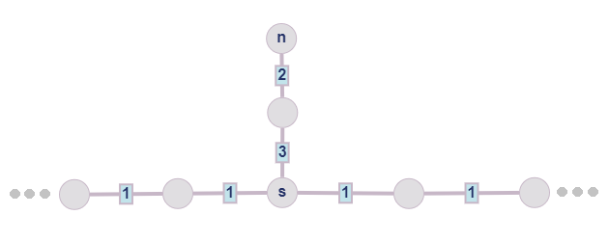
Problem: Dijkstra
Notes:
Gegeben: Graph der ein Straßennetz repräsentiert
Dabei könnten die Knoten Städte und Kanten Straßen repräsentieren

Slide 5
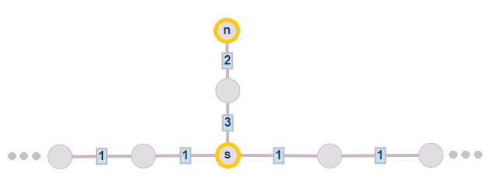
Problem: Dijkstra
Notes:
Ziel ist es den kürzesten Pfad von einem Startknoten s zu einem Zielknoten n finden
Wir sehen: die beiden Knoten sind über einen Knoten miteinander verbunden -> kürzester Pfad sollte eigentlich schnell gefunden werden
Problem: Startknoten s ist Teil eines Pfades mit sehr niedrigen Kantenkosten

Slide 6
Problem: Dijkstra
Notes:
Im Beispiel Straßennetz: könnte Autobahn sein
Wenn nun Dijkstra angewendet wird, würd erst dieser komplette Pfad abgesucht werden, der potentiell sehr lang sein kann
Würde sehr lange dauern und viel Rechenzeit beanspruchen und wäre wenig zielführend, da der Knoten nicht auf diesem Pfad liegt

Slide 7
Informierte Suche
Berücksichtigung von problemspezifischem Wissen
Verwendung einer heuristischen Funktion h(n)
Heuristik berechnet die zu erwartenden Kosten des optimalen Pfades von einem Knoten s zu einem Zielknoten n
Mögliche Heuristik beim Straßennetz: Luftlinie
Notes:
Ein Ansatz um dieses Problem zu lösen ist die Informierte Suche
Bei Lösungsfindung wird im Gegensatz zu uninformierter Suche problemspezifisches Wissen verwenden, das über Definition des Problems hinausgeht
Nächster zu expandierender Knoten auf Basis einer heuristische Funktion h(n) ausgewählt
Heuristiken sind Methoden bei denen mit begrenztem Wissen über ein System mit Hilfe von Mutmaßungen Aussagen über das System getroffen werden
In unserem Fall: Heuristik berechnet die zu erwartenden Kosten des optimalen Pfades von einem Knoten s zu einem Zielknoten n
Wichtig: damit Heuristik zulässig ist, muss sie eine untere Schranke darstellen und darf die Kosten nie überschätzen
Mögliche Heuristik beim Straßennetz: Luftlinie

Slide 8
A*-Suche
Familie von Algorithmen
1968 von Hart, Nilsson und Raphael beschrieben
Erweitert Dijkstra-Algorithmus um heuristische Funktion
Nächster zu expandierende Knoten wird anhand der Summe der Heuristischen Funktion und des Kantengewichts ausgewählt
Notes:
Ein Algorithmus der dieses Vorgehen umsetzt ist die A*-Suche
A* wurde erstmals 1968 von Hart, Nilsson und Raphael beschrieben
erweitert den Dijkstra-Algorithmus um eine heuristische Funktion
Da verschiedenen Heuristiken für A* verwendet werden können, stellt A* streng genommen eine Familie von Algorithmen da
Bei A*-Suche wird der nächste zu expandierende Knoten nicht nur auf Basis des Kantengewichts ausgewählt
Hier wird die Summe des Kantengewichts und der heuristischen Funktion gebildet

Slide 9
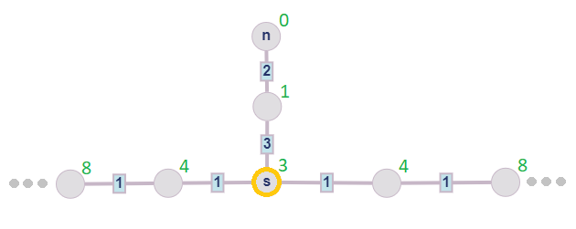
A*-Suche
Notes:
Das ganze können wir uns nochmal an Ausgangsbeispiel ansehen
Als Heuristik wird hier die Entfernung in Luftlinie zum Zielknoten n verwendet
Ist hier in Grün eingezeichnet
Unser Ziel ist wieder, vom Startknoten s zum Zielknoten n zu gelangen

Slide 10
A*-Suche
}
4
}
}
5
5
Notes:
Bilden wir nun Summe aus Kantengewicht und der Heuristik, sehen wir dass der Wert auf dem direkten Pfad zum Knoten am geringsten ist

Slide 11
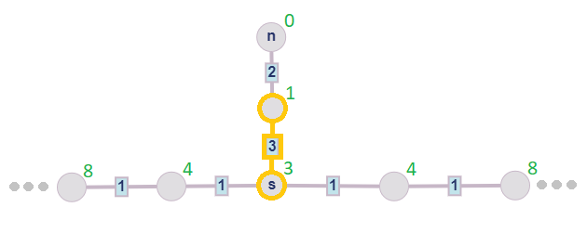
A*-Suche
}
4
}
}
5
5
Notes:
Also wird dieser Knoten als erstes besucht
A* erkennt hier also, dass das Kantengewicht auf dem anderen Pfad zwar geringer ist, wir uns aber vom Zielknoten wegbewegen würden, wenn wir diesen Weg einschlagen

Slide 12
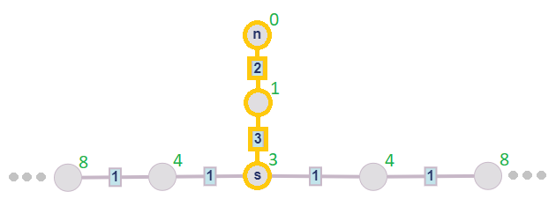
A*-Suche
}
2
}
}
5
5
Notes:
Als nächstes wird Zielknoten n besucht
Wir haben den Zielknoten also ohne Umwege erreicht

Slide 13
Vorverarbeitung
Optimierung
Notes:
Eine weitere Strategie zur Optimierung von Algorithmen zur Pfadplanung ist die Vorverarbeitung der Graphen, auch Preprocessing genannt

Slide 14
ALT-Algorithmen
ALT ist ein Akronym für A*-Search, Landmarks und Triangle Inequality
In Vorverarbeitungs-Phase konstante Anzahl von Landmarken im Graphen auswählen
Von Landmarken kürzesten Pfad zu allen anderen Knoten bestimmen
Distanz und Dreiecksungleichung als Heuristik
Notes:
Ein Beispiel für die Umsetzung von Vorverarbeitung sind die ALT-Algorithmen
ALT ist ein Akronym für A* search, Landmarks und Triangle Inequality
Oder zu deutsch: A*-Suche´, Landmarken und die Dreiecksungleichung
In der Preprocessing-Phase des Algorithmus, wird eine kleine (konstante) Anzahl von Landmarken im Graphen ausgewählt
von diesen Landmarken aus dem kürzesten Pfad zu allen anderen Knoten bestimmt
Die so bestimmte Distanz kann in Kombination mit der Dreiecksungleich als Heuristik für die Bewertungsfunktion der A* Suche verwendet

Slide 15
Dreiecksungleichung
C
b
a
A
c
B
Notes:
Schauen wir uns nochmal kurz die Dreiecksungleichung an
Nach der Dreiecksungleichung ist in einem Dreieck die Summe der Längen zweier Seiten a und b stets mindestens so groß wie die Länge der dritten Seite c

Slide 16
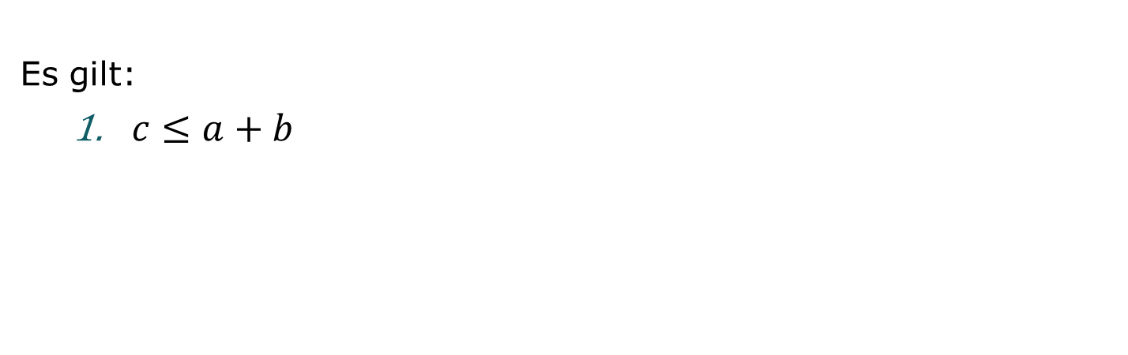
Dreiecksungleichung
C
b
a
A
c
B
Es gilt:
$c≤a+b$
Notes:
Es gilt also c <= a+b

Slide 17
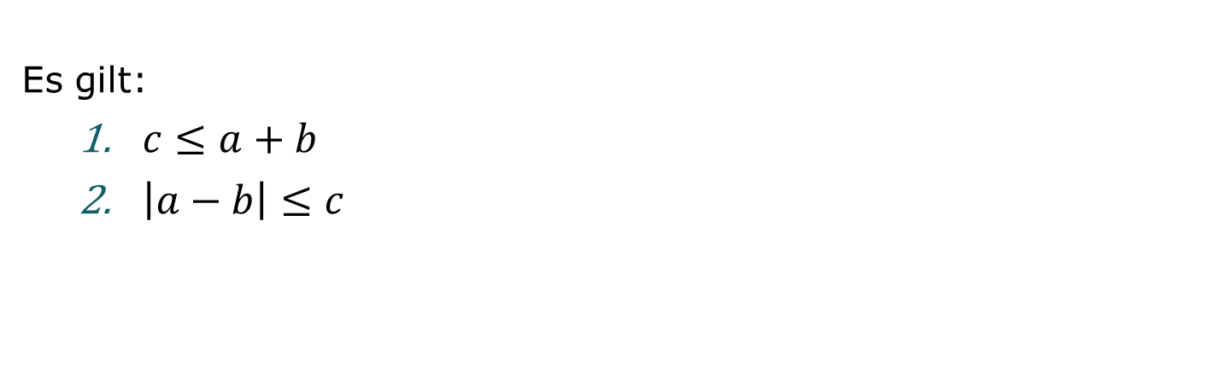
Dreiecksungleichung
C
b
a
A
c
B
Es gilt:
$c≤a+b$
$\left|a−b\right|≤c$
Notes:
Aus symmetrie Gründen gilt zudem, dass der Betrag der Differenz zweier Seiten im Dreieck kleiner gleich der dritten Seite ist
Dieser Zusammenhang kann nun im ALT-Algorithmus ausgenutzt werden

Slide 18
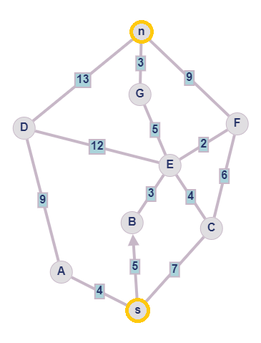
ALT-Algorithmus
Notes:
Wir haben wieder einen Graphen gegeben und wir wollen wieder den kürzesten Pfad von einem Startknoten s zu einem Zielknoten n finden

Slide 19
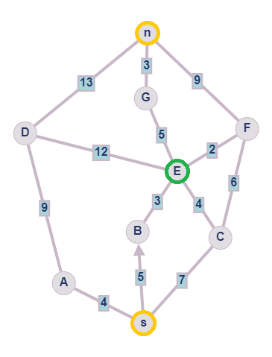
ALT-Algorithmus
Notes:
Dazu bestimmen wir nun eine Landmarke im Graphen, die möglichst zentral liegt -> hier wählen wir Knoten E
Von der Landmarke aus bestimmen wir nun in der Preprocessing-Phase die kürzesten Pfade zu allen anderen Knoten
Diese Entfernung kann dann als Heuristik für den ALT-Algorithmus verwendet werden in dem wir die Dreiecksungleich anwenden

Slide 20

ALT-Algorithmus
$$d_{E,n}$$
$$d_{A,n}$$
$$d_{A,E}$$
$$d_{A,n}≥\left|d_{A,E}−d_{E,n}\right|$$
Notes:
Wenn wir mal ein Dreieck in den Graphen einzeichnen sehen wir, dass die Distanz von einem Knoten zum Zielknoten nach der Dreiecksungleich immer größer oder gleich der Differenz zwischen der Distanz des Knotens zur Landmarke und der Distanz von der Landmarke zum Zielknoten ist

Slide 21
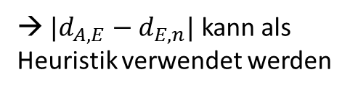
ALT-Algorithmus
$$d_{E,n}$$
$$d_{A,n}$$
$$d_{A,E}$$
→ $|d_{A,E}−d_{E,n}|$ kann als Heuristik verwendet werden
$$d_{A,n}≥\left|d_{A,E}−d_{E,n}\right|$$
Notes:
Die Differenz der Distanzen zwischen Knoten A und Landmarke und Landmarke und Zielknoten stellt also eine untere Schranke für die Distanz zwischen Knoten und Zielknoten da
Kann somit als Heuristik verwendet werden

Slide 22
Vergleich der Laufzeit
Input: Straßennetz der San Francisco Bay Area
→ 330.024 Knoten und 793.681 Kanten
Mittelwert der Laufzeit bei Anwendung auf jeweils 10.000 zufällig gewählten Paaren von Knoten
Algorithmus | Vorverarbeitung | Laufzeit
Dijkstra | - | 30,49ms
ALT | 5,7s | 2,91ms
Notes:
Zum Schluss schauen wir uns einmal an, welche Einfluss diese Optimierungsstrategien auf die Anwendung im Straßennetz haben
Als Input wurde das Straßennetz der San Francisco Bay Area mit 330024 Knoten und 793681 Kanten verwendet
Der Dijkstra und ALT Algorithmus wurden jeweils auf 10.000 zufällig gewählten Paaren von Knoten angewendet und anschließend der Mittelwert der Laufzeit gebildet
Man kann erkennen, dass Vorverarbeitung relativ gesehen sehr viel Zeit beansprucht
Dafür kann Laufzeit der Algorithmen in der Anwendung um eine Größenordnung gesenkt werden
Für die Anwendung für die Pfadplanung im Straßennetz ist der ALT-Algorithmus also sehr gut geeignet
Speicherplatzbedarf für vorverarbeitete Daten ist linear in Größe des Graphen, da nur konstant viele Landmarken ausgewählt werden

Slide 24
Quellen
[RN10a]: Russel, Stuart J. und Peter Norvig: Articial Intelligence - A Modern Approach, Kapitel 3.5, Seiten 92102. Pearson Education, Inc, 2010.
[HNR68]: Hart, Peter, Nils Nilsson und Bertram Raphael: A Formal Basis for the Heuristic Determination of Minimum Cost Paths. IEEE Transactions on Systems Science and Cybernetics, 4(2):100 107, 1968.
[GH05]: Goldberg, Andrew V. und Chris Harrelson: Computing the shortest path: A search meets graph theory. SODA '05: Proceedings of the sixteenth annual ACM-SIAM symposium on Discrete algorithms, Seiten 156165, Januar 2005.
[Gol07]: Goldberg, Andrew V.: Point-to-Point Shortest Path Algorithms with Preprocessing. In: Lecture Notes in Computer Science, Seiten 88102. Springer Berlin Heidelberg, 2007.

Slide 25
Quellen

